Slide 1
T.C.
ESKİŞEHİR VALİLİĞİ
İl Sivil Toplumla İlişkiler Müdürlüğü

Slide 2
EĞİTİM İÇERİĞİ
DERNEK KURULUŞU
DERNEKLERİN ALT VE ÜST KURULUŞLARI
DEFTER TUTMA ŞEKİLLERİ VE DEFTER TUTMA ESASLARI
DERNEKLERİN GELİR ŞEKİLLERİ VE ALINDI MAKBUZU
BİLDİRİM YÜKÜMLÜLÜĞÜ VE BİLDİRİM ŞEKLİ

Slide 3
DERNEK
DERNEK ?
Kazanç paylaşma dışında, kanunlarla yasaklanmamış belirli ve ortak bir amacı gerçekleştirmek üzere, en az yedi gerçek veya tüzel kişinin, bilgi ve çalışmalarını sürekli olarak birleştirmek suretiyle oluşturdukları tüzel kişiliğe sahip kişi topluluklarıdır.
Derneğin kendisi kar amacıyla gelir elde edemez ancak dernek yönetimi tarafından oluşturulacak iktisadi işletmeler ile kar amacı kuruluş faaliyetleri gösterebilirler.

Slide 4
DERNEK KURULUŞU (D.Y. md 5)
Dernek kurucuları tarafından imzalanmış kuruluş bildirimi ve aşağıda belirtilen ekleri, derneğin kurulacağı yerin mülki idare amirliğine verilir.
Dernekler, kuruluş bildirimi ve eklerini mülki idare amirliğine vermek suretiyle tüzel kişilik kazanırlar.
1- Kurucular tarafından her sayfası imzalanmış bir adet dernek tüzüğü,
2- Dernek kurucuları arasında tüzel kişiliklerin bulunması halinde; bu tüzel kişilerin unvanı, yerleşim yeri ve kuruluş belgesi ile tüzel kişiliklerin organları tarafından yetkilendirilen gerçek kişi de belirtilmek kaydıyla bu konuda alınmış karar
3- Kurucular arasında yabancı dernek veya dernek ve vakıf dışında kar amacı gütmeyen kuruluşlar bulunması halinde, bu tüzel kişilerin derneklere kurucu olabilmesine dair İçişleri Bakanlığınca izin verildiğini belirten dernek kurucuları tarafından imzalanmış yazılı beyan,
4- Kurucular arasında yabancı uyruklular varsa, bunların Türkiye'de yerleşme hakkına sahip olduklarını gösterir belgelerin örnekleri,

Slide 5
GENEL HÜKÜMLER (D.K. MD 3)
Fiil ehliyetine sahip gerçek veya tüzel kişiler, önceden izin almaksızın dernek kurma hakkına sahiptir.
Türk Silâhlı Kuvvetleri ve kolluk kuvvetleri mensupları ile kamu kurum ve kuruluşlarının memur statüsündeki görevlileri hakkında özel kanunlarında getirilen kısıtlamalar saklıdır.
5237 sayılı Türk Ceza Kanununun 53 üncü maddesinde belirtilen süreler geçmiş veya affa uğramış olsa bile; 6415 sayılı Terörizmin Finansmanının Önlenmesi Hakkında Kanun kapsamında yer alan suçlar ile Türk Ceza Kanununda yer alan uyuşturucu veya uyarıcı madde imal ve ticareti veya suçtan kaynaklanan malvarlığı değerlerini aklama suçlarından mahkûm olanlar derneklerin genel kurul dışındaki organlarında görev alamazlar. Dernek organlarına seçildikten sonra yukarıdaki suçlardan mahkûm olanların görevi sona erer.
Yasaklanmış hakların geri verilmesi kararı verildiği takdirde bu fıkra hükümleri uygulanmaz.

Slide 6
DERNEK ŞUBE KURULUŞU (D.Y. Md7)
ŞUBE KURULUŞU
Tüzüklerinde şube açabileceği belirtilmiş dernekler, genel kurullarınca yetki verilen yönetim kurullarının yetkili kılacakları en az üç kişinin imzaladığı Kuruluş Bildirimini (EK- 2) ve aşağıda belirtilen eklerini şubenin açılacağı yerin mülki idare amirliğine verirler.
1- Şube kurucuları arasında tüzel kişiliklerin bulunması halinde; bu tüzel kişilerin unvanı, yerleşim yeri ve kuruluşuna ait belgeler ile tüzel kişiliklerin organları tarafından yetkilendirilen gerçek kişi de belirtilmek kaydıyla bu konuda alınmış kararın örneği,
2-Kurucular arasında yabancı uyruklular varsa, bunların Türkiye'de yerleşme hakkına sahip olduklarını gösterir belgelerin örnekleri,
3- Geçici yönetim kurulu üyeleri ile yazışma ve tebligatı almaya yetkili kişi veya kişilerin adı, soyadı, yerleşim yerlerini ve imzalarını belirten liste,
4- Şube açılması için yönetim kuruluna verilmiş yetkiyi gösteren genel kurul kararının örneği,
5- Kurucu olarak yetkilendirilmiş kişiler için alınmış dernek yönetim kurulu kararı örneği.

Slide 7
DERNEK
Konfederasyon
(3 Federasyon)
Federasyon
(5 Dernek)
Dernek
Şube
(En Az 3 Gerçek ya da Tüzel kişi)
Temsilcilik
(1 Kişi)

Slide 8
DERNEKLERDE TUTULMASI GEREKEN DEFTERLER
(D.Y. Md 31,32)
DEFTER TUTMA ŞEKİLLERİ
1- Basit Usul (İşletme Hesabına Göre)
Karar Defter
Evrak Kayıt Defteri
İşletme Hesabı Defteri
Üye Kayıt Defteri
2- Bilanço Usulü
Karar Defter
Evrak Kayıt Defteri
Yevmiye Defteri
Üye Kayıt Defteri

Slide 9
DERNEKLERDE TUTULMASI GEREKEN DEFTERLER (D.Y. Md 31)
1- BASİT USÜL DEFTER TUTMA
Dernekler işletme hesabı esasına göre defter tutarlar.
İşletme hesabı esasına göre defter tutan dernekler, belirtilen hadde bağlı kalmaksızın (2024 yılı için 7.216.995,00 TL) yönetim kurulu kararı ile bilanço esasına göre defter tutabilirler.
Bilanço esasına geçen dernekler, üst üste iki hesap döneminde belirtilen haddin altına düşerlerse, takip eden yıldan itibaren işletme hesabı esasına dönebilirler.
Karar Defteri
Evrak Kayıt Defteri
İşletme Hesabı Defteri
Üye Kayıt Defteri

Slide 10
DEFTERLERİN TUTULMA ŞEKLİ
(D.Y. Md 31)
2- BİLANÇO USULÜNE GÖRE DEFTER TUTAN DERNEK
Kamu yararına çalışma statüsü bulunan dernekler bilanço esasına göre defter tutarlar
Şubesi bulunan derneklerin bilânço esasına göre defter tutmaları halinde, bu derneklerin şubeleri de bilânço esasına göre defter tutarlar.
Her halde dernekler ile şubelerinin aynı esasta defter tutmaları zorunludur.
Yıllık brüt gelirleri bir milyon beş yüz bin (2024 YILI İÇİN 7.216.995,00 TL) Türk Lirasını aşan dernekler takip eden hesap döneminden başlayarak bilanço esasına göre defter tutarlar.

Slide 11
DERNEK DEFTER TASDİKİ (D.Y. Md 36)
DEFTER TASDİKİ
Dernekler tarafından tutulması zorunlu olan defterlerin, derneklerin yerleşim yerinin bulunduğu İl Sivil Toplumla İlişkiler Müdürlüğü veya noterlerden onaylı olması zorunludur.
Bu defterlerin kullanılmasına sayfaları bitene kadar devam edilir ve defterlerin ara tasdiki yapılmaz.
Ancak, Yevmiye Defteri kullanılacağı yıldan önce gelen son ayda, her yıl yeniden tasdik ettirilir. Büyük Defterin onaylatılması zorunlu değildir. (2024 Dönemine ait defter 2023 Aralık Ayı içerisinde tasdik ettirilmelidir.)
Derneğe ait tutulması gereken defter veya kayıtların tutulmaması veya tasdiksiz defter tutulması neticesinde adli işlem tesis edilmesi talep edilmektedir.

Slide 12
DEFTERLERİN İÇERİĞİ (D.Y. Md 34, 35)
DEFTER KAYIT ZAMANI
İşlemler, defterlere günlük olarak kaydedilir.
Ancak, gelir ve gider kayıtları;
İşlemlerin, işin hacmine ve gereklerine uygun olarak muhasebe düzeni ve güvenliğini bozmayacak bir süre içinde kaydedilmesi şarttır. Bu gibi kayıtlar on günden fazla geciktirilmez.
Dernek defterlerinin denetim amacıyla istenmesi halinde, kayıtların işlenmesi zorunludur.
Derneklerde hesap dönemi bir takvim yılıdır. Hesap dönemi 1 ocakta başlar ve 31 aralıkta sona erer. Yeni kurulan derneklerde hesap dönemi kuruluş tarihinde başlar ve 31 aralıkta sona erer.

Slide 13
DEFTERLERİN İÇERİĞİ
(D.Y. Md 33)
DEFTER KAYIT USULÜ
Dernekler, defterlerinde ve kayıtlarında ve Türkiye Cumhuriyetinin resmi kurumlarıyla yazışmalarında Türkçe kullanırlar.
Defterlere geçirilen bir kayıt; kazımak, çizmek veya silmek suretiyle okunamaz hale getirilemez.
Yevmiye defteri maddelerinde yapılan yanlışlar ancak muhasebe kurallarına göre düzeltilebilir.
Diğer defter ve kayıtlara rakam ve yazılar yanlış yazıldığı takdirde düzeltmeler ancak yanlış rakam ve yazı okunacak şekilde çizilmek, üst veya yan tarafına veya ilgili bulunduğu hesaba doğrusu yazılmak suretiyle yapılabilir.
Yanlış rakam ve yazının çizilmesi halinde, bu rakam ve yazıyı çizen tarafından paraflanır.

Slide 14
DEFTERLERİN TUTULMA ŞEKLİ
1- KARAR DEFTERİ :
Bu deftere kararın tarih ve sayısı ile konusunun yazılması zorunludur,
Karar defterinin "Toplantıya Katılan Üyelerin Adı ve Soyadı" kısmına yalnızca toplantıya katılan yönetim kurulu üyelerinin adı ve soyadları yazılır.
Toplantıda alınan kararlar "Kararın Metni" kısmına yazılır ve kararın altı toplantıya katılan üyeler tarafından imzalanır.
Aynı toplantıda alınan kararların birden fazla sayfaya yazılması halinde, her sayfa paraf edilerek kararın bittiği sayfa imzalanır.
Her yılın ilk kararına (1)’den başlayarak numara verilir.
Karar defterinin sayfa sonunda imza için bırakılan bölümü hariç defterlerin satırları, çizilmeksizin boş bırakılamaz ve atlanamaz.
A4 kağıdında alınan Yönetim Kurulu Kararları

Slide 15
DEFTERLERİN TUTULMA ŞEKLİ
2- EVRAK KAYIT DEFTERİ :
Gelen ve giden evraklar, tarih ve sıra numarası ile bu deftere kaydedilir. Gelen evrakın asılları ve giden evrakın kopyaları dosyalanır.
Evrak kayıt defteri; karşılıklı sayfalarda yer alan, "Gelen Evrak" ve "Giden Evrak" şeklinde iki bölüm halinde tutulur
Gelen ve giden evrak kayıt sıra numaraları, her yılın başında (1) sıra numarası ile başlar.
Gelen ve giden evrak kayıt defteri, "gelen evrak kayıt defteri" ve "giden evrak kayıt defteri" olarak ayrı defterler halinde tutulabilir. Bu şekilde tutulan defterler bir araya getirilerek tek bir defter olarak muhafaza edilir.
Üyeliğe müracaat ve istifa dilekçeleri de gelen-giden evrak niteliği olduğundan evrak kayıt defterine kaydı gerekmektedir.

Slide 16
DEFTERLERİN TUTULMA ŞEKLİ
3-İŞLETME HEASBI DEFTERİ :
İşletme hesabı defteri; karşılıklı sayfalarda yer alan "Gelirler" ve "Giderler" şeklinde iki bölüm halinde tutulur.
Yeni döneme ait kayıtlara (1)’den başlayarak sıra numarası verilir.
Defterlerde Giderler bir sonraki yıla nakli devreden olarak yazılmaz.
Kayıtların defterlere işlenmesinin tamamlanması akabinde altları çizilerek kapatılır.

Slide 17
DEFTERLERİN TUTULMA ŞEKLİ
3-İŞLETME HEASBI DEFTERİ :
İşletme hesabı esasına göre kayıt tutan dernekler yıl sonlarında (31 aralık) (EK- 16)’da gösterilen biçimde “İşletme Hesabı Tablosu” düzenlerler.
EK-16 FORMU AYLIK DEĞİL YILLIK YAPILIR
Ek - 16

Slide 18
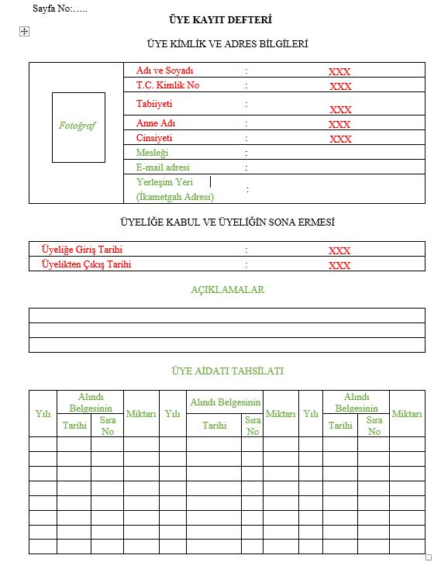
DEFTERLERİN TUTULMA ŞEKLİ
4-ÜYE KAYIT DEFTERİ
Adı soyadı, T.C. kimlik numarası, tabiiyeti, anne adı, cinsiyeti, üyeliğe giriş ve üyelikten çıkış tarihlerinin deftere yazılması zorunludur.
Ayrıca, mesleği, yerleşim yeri ve e-mail adresi de deftere yazılabilir.
Üyeler arasında yabancı kişilerin bulunması halinde T.C. kimlik numarası satırına, varsa kişinin tabiiyetinde bulunduğu ülkenin vatandaşlık numarası ve benzeri bilgiler yazılır.
Dernek üyeleri arasında tüzel kişi veya yabancı dernek veya dernek ve vakıf dışında kâr amacı gütmeyen kuruluş bulunması halinde; tüzel kişinin üyeliğe giriş ve üyelikten çıkış tarihleri, defterin adı ve soyadı satırına tüzel kişinin unvanı, T.C. kimlik no satırına varsa vergi kimlik numarası, tabiiyeti satırına tüzel kişinin merkezinin bulunduğu ülkenin adı, mesleği satırına tüzel kişinin hukuki statüsü (dernek, vakıf, kâr amacı gütmeyen kuruluş, limited/anonim şirket vb.) yazılır.
Ayrıca, yerleşim yeri ve e-mail adresi de deftere yazılabilir.
E-devlet üzerinden üyelik başvurusu alınabilir ve e-devlet sistemi üzerinden üye olunan dernek üyeliğini doğrudan sonlandırılabilir.
YABANCI UYRUKLU VATANDAŞLARIN ÜYELİĞİ VE ONURSAL ÜYELİK.

Slide 19
GELİR ve GİDER BELGELERİ
Dernek gelirleri;
Üye Ödentileri Dernek tüzüğünde belirtilen miktar kadar üyelerden alınan aylık/yıllık gelir
Bağış Gelirleri Dernek üyeleri ya da vatandaşlardan talep edilmeksizin alınan gelirlerdir.
Yurtdışından Alınan Yardımlar Derneklere proje/bağış v.b. kapsamında doğrudan yurtdışından gelen gelirler
Yardım Toplama Gelirleri 2860 sayılı Kanun kapsamında elde edilen gelirler.
İktisadi İşletme Gelirleri Dernek tarafından ticari faaliyet yürütme amacı ile kurulan işletme geliri.
Finansal Gelirler Mevcut dövizin artması ile farkından elde edilen, kar payı ve faiz vb elde edilen gelirler.
Kira Gelirleri Derneğin adına kayıtlı taşınmazın kiralama işinden elde ettiği gelir.
Alınan Borçlar Tüzük hükümlerine uyulması şartıyla G.K. Kararı/Yönetim Kurulu kararı ile elde edilen gelirler.
Diğer Gelirler

Slide 20
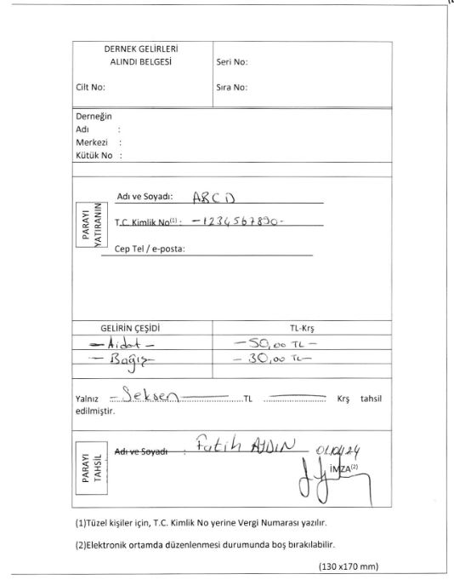
ALINDI BELGELERİ
Ek - 17
Dernek gelirleri alındı belgesi ile toplanır ve giderler harcama belgesi ile yapılır.
Dernek gelirlerinin tahsilinde kullanılacak Alındı Belgeleri (EK- 17)’de gösterilen biçim ve ebatta yönetim kurulu kararıyla bastırılır.
Dernek gelirlerinin bankalar aracılığı ile toplanması halinde banka tarafından düzenlenen dekont veya hesap özeti gibi belgeler alındı belgesi yerine geçer.

Slide 21
GELİR ve GİDER BELGELERİ
Bastırılan alındı belgelerinin seri ve sıra numaraları ile diğer baskı işlerinde kusur bulunup bulunmadığı, sayman üyece kontrol edilir. Kontrolde hatalı olduğu ortaya çıkan cilt veya formlar geri verilerek aynı miktarda yenisi bastırılır.
Bastırılan alındı belgeleri matbaadan dernek saymanınca tutanakla teslim alınır. Dernek saymanı bu alındı belgelerinin dernek adına para toplama yetkili kişilere tesliminden, boş ve kullanılmış alındı belgelerinin saklanmasından sorumludur.
Tamamı kullanılmadığı halde herhangi bir nedenle iade edilen alındı belgelerinin kullanılmayan yaprakları tespit edilerek sayman ve iade eden kişi tarafından tutanak altına alınır. Bu şekilde iade edilen alındı belgesi ciltleri, gelir tahsil edecek başka bir kişiye verilebilir veya yaprakları üzerine büyük harflerle ve görünebilecek şekilde iptal yazılarak bir daha kullanılmaz.

Slide 22
GELİR ve GİDER BELGELERİ
Alındı belgelerinin, eski ve yeni saymanlar arasında tutanakla devir teslimi yapılır.
Alındı belgeleri, sabit boyalı sert veya sivri uçlu tükenmez kalemle okunaklı bir biçimde silintisiz ve kazıntısız olarak doldurulur. Ödemede bulunana asıl yaprak koparılarak verilir, koçan kısmı ciltte bırakılır.
Düzenleme sırasında hata yapılırsa, hatalı belge yaprağı ödemede bulunana verilmez. Asıl ve koçan yaprakların üzerine “İPTAL” ibaresi yazılıp her ikisi koparılmadan ciltte bırakılır.
Alındı belgeleri ve harcama belgelerinin saklama süresi beş yıldır.
Koçanın alt kısmında bulunan nüshasında düzeltme yapılamaz.

Slide 23

E ALINDI BELGESİ DÜZENLENMESİ

Slide 24
ALINDI BELGESİ TAHSİLATI
ALINDI BELGELERİ İLE KİMLER TAHSİLAT YAPABİLİR ?
Yönetim kurulu asıl üyeleri
Kanunun 24 üncü maddesine göre temsilci olarak görevlendirilenler yetki belgesi olmaksızın alındı makbuzu ile tahsilatı yapabilir.

Slide 25
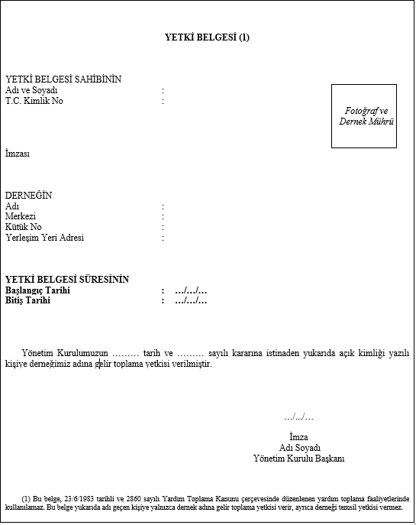
GELİR ve GİDER BELGELERİ
YETKİ BELGESİ
Dernek adına gelir tahsil edecek kişi veya kişiler, yetki süresi de belirtilmek suretiyle, yönetim kurulu kararı ile tespit edilir.
Gelir tahsil edecek kişilerin açık kimliği, imzası ve fotoğraflarını ihtiva eden ve Ek-19’da yer alan Yetki Belgesi dernek tarafından iki nüsha olarak düzenlenerek, dernek yönetim kurulu başkanınca onaylanır.
Yetki belgelerinin süresi yönetim kurulu tarafından en çok bir yıl olarak belirlenir.
Süresi biten yetki belgeleri birinci fıkraya göre yenilenir. Yetki belgesinin süresinin bitmesi veya adına yetki belgesi düzenlenen kişinin görevinden ayrılması, ölümü, işine veya görevine son verilmesi, derneğin kendiliğinden dağıldığının tespit edilmesi veya fesih edilmesi gibi hallerde, verilmiş olan yetki belgelerinin dernek yönetim kuruluna bir hafta içinde teslimi zorunludur. Ayrıca, gelir toplama yetkisi yönetim kurulu kararı ile her zaman iptal edilebilir.
Ek - 19

Slide 26
GELİR ve GİDER BELGELERİ
YETKİ BELGESİ
32/d) … Adına yetki belgesi düzenlenmediği halde gelir toplayanlar ile bilerek bu şekilde gelir toplanmasına izin veren yönetim kurulu üyelerine bin Türk Lirası idarî para cezası verilir.
2024 yılı için her bir yönetim kurulu üyesine ve yetkisiz alındı makbuzu tahsilatı yapana ayrı ayrı 16.687,00 TL idari para cezası uygulanmaktadır.
Ek - 19

Slide 27
DERNEK
ALINDI MAKBUZU İLE TOPLANAN GELİRLERİN TESLİM EDİLMESİ
Dernek adına gelir tahsil etmekle yetkili olan kişiler, tahsil ettikleri paraları otuz gün içerisinde dernek saymanına teslim ederler veya derneğin banka hesabına yatırırlar.
Ancak, tahsilatı 5.000 Türk Lirasını geçenler (2024 YILI İÇİN 26.242,00 TL), otuz günlük süreyi beklemeksizin tahsil ettikleri parayı en geç iki iş günü içinde derneğin banka hesabına yatırırlar.
Dernek kasasında bulundurulabilecek para miktarı, ihtiyaçlar dikkate alınarak yönetim kurulunca belirlenir.
(2024 YILI İÇİN 26.242,00 TL)

Slide 28
DERNEK
GELİR VE GİDERDE LİMİTLER
36.740,00 TL aşan her türlü gelir, tahsilat, gider ve ödemelerini bankalar ve diğer finans kuruluşları veya Posta ve Telgraf Teşkilatı Anonim Şirketi aracılığıyla yapmayan dernek yöneticilerine her bir işlem için işleme konu tutarın %10’una kadar idari para cezası verilir.

Slide 29
DERNEK
Defterler hariç olmak üzere, dernekler tarafından kullanılan alındı belgeleri, harcama belgeleri ve diğer belgeler özel kanunlarda belirtilen süreler saklı kalmak üzere, kaydedildikleri defterlerdeki sayı ve tarih düzenine uygun olarak 5 yıl süreyle saklanır.

Slide 30
DERNEKLERİN BİLDİRİM YÜKÜMLÜLÜKLERİ
DERNEKLERİN YAPMIŞ OLDUKLARI İŞLEME ESAS BİLDİRİM YÜKÜMLÜLÜKLERİ;
Beyanname Bildirim Yükümlülüğü
Yerleşim Yeri Değişiklik İşlemi
Genel Kurul İşlemleri
Organ Değişiklik İşlemi
Taşınmaz Bildirimi
Üyelik Müracaatı ve İstifası
Tüzük değişiklik Bildirimi (Şubelerin bildirimlerine değin)
Yurtdışı Yardım Alma ve Yapma Bildirimi

Slide 31
BİLDİRİMLER
Kendilerine kullanıcı kodu, parola ve şifre verilen kişiler, bildirim anına kadar yapılan işlemlerden ve taraflarına verilen kullanıcı kodu, parola ve şifrenin kullanımından sorumludur.
Yönetim Kurulu Başkanın DERBİS sisteminde kayıtlı iletişim bilgileri (telefon e-posta) değiştirilmesi yalnızca Yönetim Kurulu Başkanı tarafından gerçekleştirilir.

Slide 32
BEYANNAME BİLDİRİM ŞEKLİ
BEYANNAME BİLDİRİMİ;
Beyanname ve bildirimlerin kanuni sürede verilen beyanname ve bildirimler olarak kabulü için, elektronik ortamda doldurma ve onaylama işleminin en geç beyanname ve bildirimlerin verilmesi gereken son gün saat 24:00'den önce tamamlanmış olması gerekmektedir.
Şubeler, mülki idare amirliğine verecekleri beyannamelerin birer örneğini bağlı bulundukları derneğe de vermekle yükümlüdürler.
Kuruluşlar beyanname bildiriminden sorumlu olup beyannamenin Nisan ayının son gününe kadar onaylanmamış olması yönetim kurulu başkanlarında sorumluluk oluşturmaz.

Slide 33
BEYANNAME BİLDİRİM ŞEKLİ
BEYANNAME BİLDİRİM;
Bilanço esasına göre defter tutan dernekler ile kamu yararına çalışan dernekler, bu Yönetmelik çerçevesinde vermekle yükümlü oldukları beyanname ve bildirimlerini, Genel Müdürlüğün internet sayfası üzerinden, kullanıcı kodu, parola ve şifre kullanarak göndermek zorundadırlar.
Beyanname ve bildirimlerin teknik arızalar nedeniyle elektronik ortamda gönderilmesinin mümkün olmaması halinde, kanuni sürenin son günü mesainin bitiş saatine kadar, derneğin merkezinin bulunduğu yerin mülki idare amirliğine elden verilmesi veya posta yoluyla taahhütlü olarak gönderilmesi gerekmektedir.

Slide 34
YERLEŞİM YERİ DEĞİŞİKLİK BİLDİRİMİ
YERLEŞİM YERİ DEĞİŞİKLİK BİLDİRİM ŞEKLİ
Derneklerin yerleşim yerleri derneğin yönetim faaliyetlerinin yürütüldüğü yerdir.
Dernek alacağı yönetim kurulu kararı doğrultusunda yerleşim yeri değişikliği yapabilmektedir.,
Bu yerler iş yeri/dükkan statüsünde bulunması halinde mülk sahibi ile yapacakları sözleşme yeterli olacağı gibi ikametgah olarak kullanılan adres olması halinde kat maliklerinin izinleri doğrultusunda faaliyetlerini yürütebilmektedirler.
Dernekler, işletme olarak kullanılan başka bir kuruluş veya tesis ile aynı adreslerde bulunamazlar.
Yerleşim yerinin UAVT kodu bulunan bir mesken veya iş yeri olma zorunluluğu vardır.
Yerleşim yeri değişiklik yapacak olan dernekler yönetim kurulu kararı ile yapacağı işlemi karara bağlayarak adres değişiklik yaptıktan 45 gün içerisinde Dernekler Bilgi Sistemine yapılacak değişikliği bildirmek zorundadırlar.

Slide 35
GENEL KURUL İŞLEMLERİ
Genel kurul toplantıları
a) Dernek tüzüğünde belli edilen zamanlarda olağan,
b) Yönetim veya denetim kurulunun gerekli gördüğü hallerde veya dernek üyelerinden beşte birinin yazılı isteği üzerine otuz gün içinde olağanüstü toplanır.
Olağan genel kurul toplantılarının en geç üç yılda bir yapılması zorunludur.

Slide 36
GENEL KURUL İŞLEMLERİ (D.Y. Md 12)
İLK GENEL KURUL TOPLANTISI
Kuruluş bildiriminde, tüzüğünde ve diğer belgelerinde Kanuna aykırılık veya noksanlığın bulunmaması ya da Kanuna aykırılık ve noksanlığın verilen süre içinde giderilmesi durumda, keyfiyetin derneğe yazılı olarak bildirilmesinden itibaren altı ay içinde derneğin ilk genel kurul toplantısını yapması ve organlarını oluşturması zorunludur.
İlk genel kurulun süresi içerisinde yapılmaması durumunda, Türk Medeni Kanunu’nun 87/2. maddesi doğrultusunda «öngörülen süre içerisinde yapılamaması ve zorunlu organların oluşturulamamış olması» gereğince kendiliğinden sona erdiğinin tespiti istenmektedir.

Slide 37
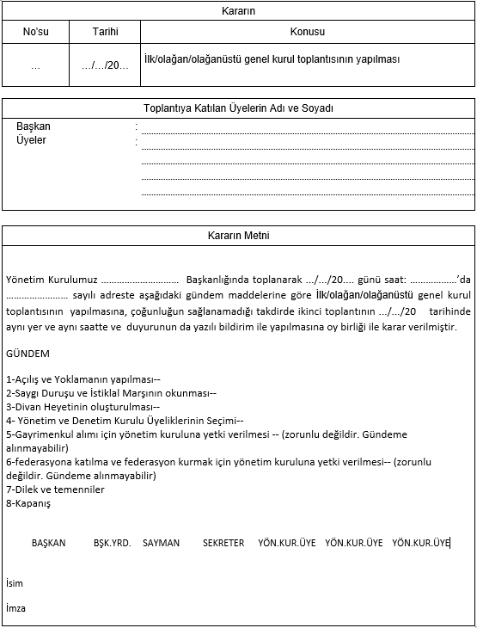
GENEL KURUL İŞLEMLERİ
1
GENEL KURUL BELGELERİ
1- Yönetim Kurul Kararı
Yönetim kurulu, kararı en az 15 gün öncesinde; toplantının yeri, tarihi ve saati, gündem maddeleri, toplantının ertelenmesi halinde ikinci toplantının hangi gün, saat ve yerde yapılacağı da belirtilir.
Süresinden önce veya sonra yapılan genel kurullar OLAĞANÜSTÜ niteliği taşımaktadır.
İlk toplantı ile ikinci toplantı arasındaki süre yedi günden az, altmış günden fazla olamaz.

Slide 38
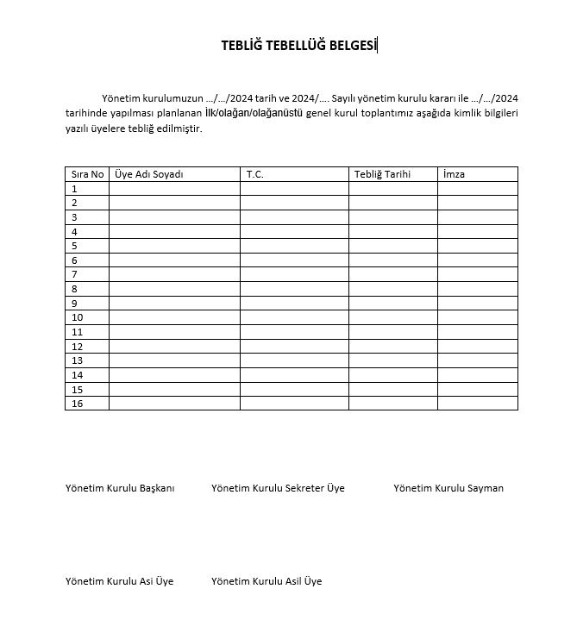
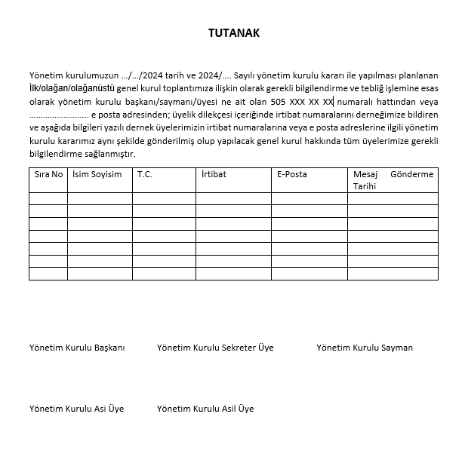
GENEL KURUL İŞLEMLERİ
2-a
2-b
2- Genel Kurulun İlanı, Üyelere Tebliği
En az bir gazetede veya derneğin internet sayfasında ilan etmek,
Yazılı olarak bildirilmek,
Üyenin bildirdiği elektronik posta adresine ya da iletişim numarasına mesaj göndermek,
Mahalli yayın araçları kullanılmak suretiyle toplantıya çağrılı,
Yapılan bu tebligat işlemine esas olmak üzere ispatlayıcı belgelerin tanzim edilmesi gerekmektedir.

Slide 39
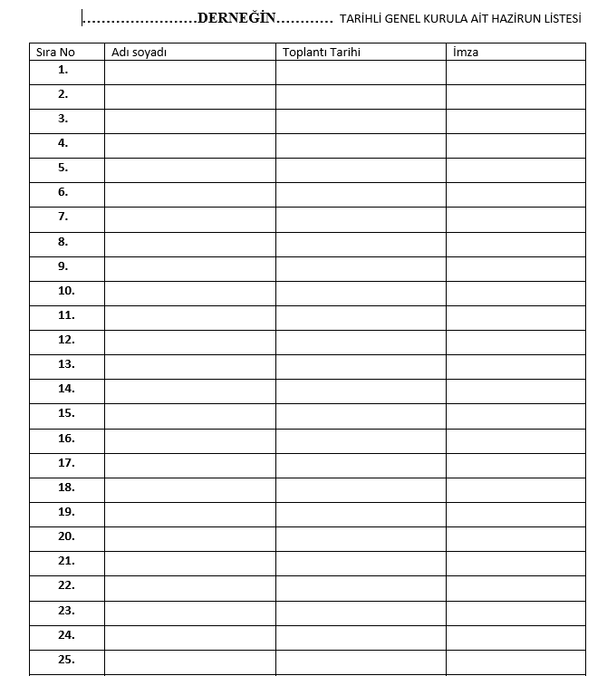
GENEL KURUL İŞLEMLERİ
3- TOPLANTI VE USULÜ
Genel kurula katılma hakkı bulunan üyelerin listesi toplantı yerinde hazır bulundurulur.
Üyeler, yönetim kurulunca düzenlenen listedeki adları karşısına imza koyarak toplantı yerine girerler.
Kimlik belgesini göstermeyenler, belirtilen listeyi imzalamayanlar ile genel kurula katılma hakkı bulunmayan üyeler toplantı yerine alınmaz. Bu kişiler ve dernek üyesi olmayanlar, ayrı bir bölümde genel kurul toplantısını izleyebilirler.
3

Slide 40
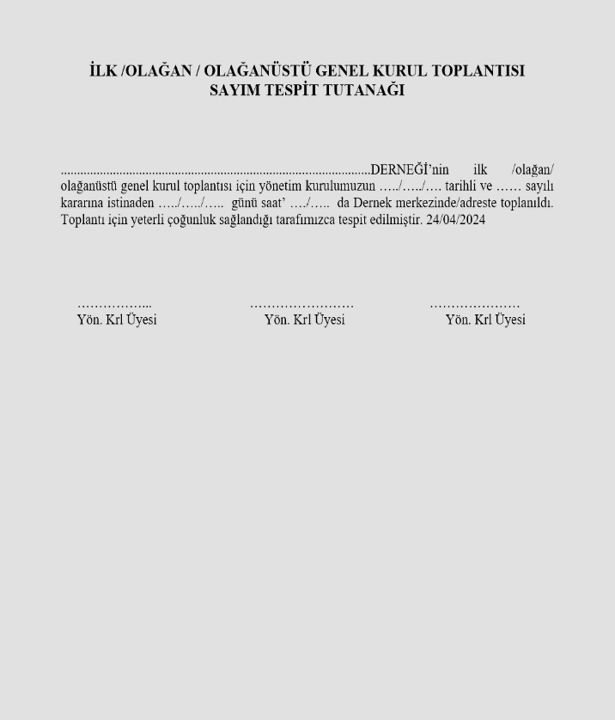
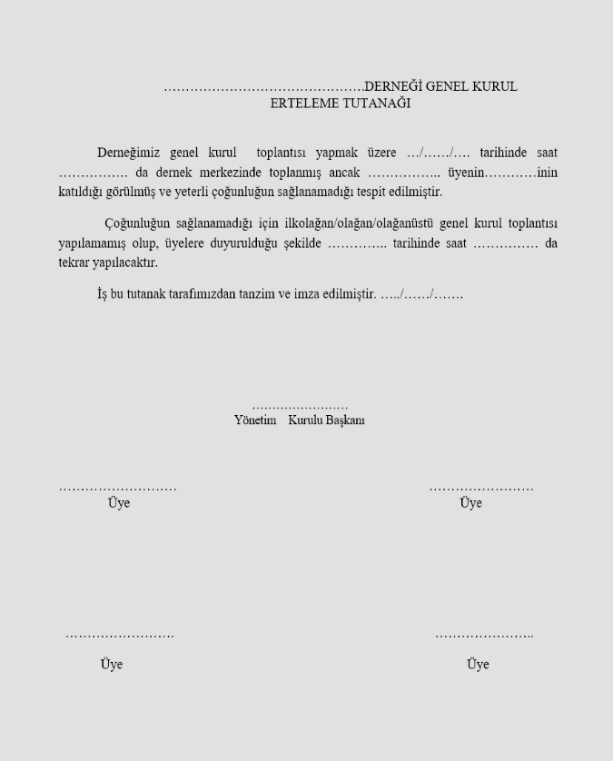
DERNEK
Toplantı yeter sayısı sağlanamaması halinde de yönetim kurulunca bir tutanak düzenlenir.
Ve bu toplantı 7 günden az 60 günden fazla ertelenemez.
2. toplantıda salt çoğunluk aranmaz ama her koşulda toplantı katılım sayısı Yönetim Kurulu ve Denetim Kurulu asil üye sayılarının toplamının 2 katından az olamaz.
Toplantı yeter sayısı sağlanmışsa durum bir tutanakla tespit edilir ve toplantı yönetim kurulu başkanı veya görevlendireceği yönetim kurulu üyelerinden biri tarafından açılır.
4-a
4-b

Slide 41
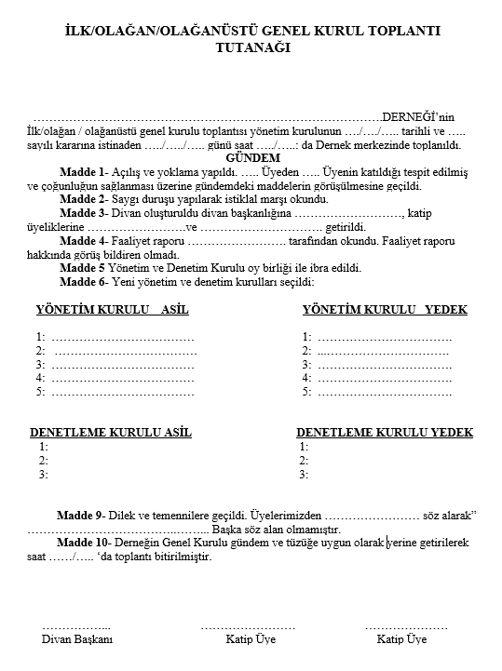
GENEL KURUL İŞLEMLERİ
3- TOPLANTI VE USULÜ
Açılıştan sonra, toplantıyı yönetmek üzere bir başkan ve yeteri kadar başkan vekili ile yazman seçilerek divan heyeti oluşturulur.
Genel kurulda her üyenin bir oy hakkı vardır; üye oyunu şahsen kullanmak zorundadır. Üye oy hakkını devredemez.
Genel kurul toplantısında yalnız gündemde yer alan Maddeler görüşülür. Ancak, toplantıda hazır bulunan üyelerin en az onda biri tarafından görüşülmesi yazılı olarak istenen konuların gündeme alınması zorunludur.
Tüzük değişikliği ve derneğin feshi hâllerinde üçte ikisinin katılımıyla toplanır
5

Slide 42
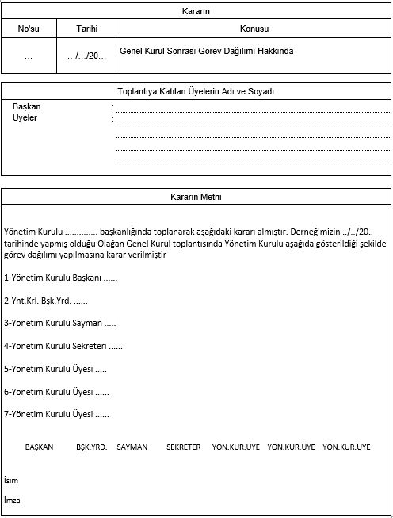
GENEL KURUL İŞLEMLERİ
6
4- TOPLANTI SONRASI İŞLEMLER
Genel kurul toplantısı sonrası yeni seçilen yönetim kurulu ilk toplantısı ile «GÖREV DAĞILIMI»nı yapar.
Bir önceki başkan görevine devam etmesi halinde ayrıca DERBİS şifresi talebinde bulunmasına gerek yok.
Toplantı bitimi ile beraber 45 gün içerisinde genel kurul sonuç bildirimi yapılması gerekmektedir.
PANDEMİ SONRASINDA YAPILAN GENEL KURULDAKİ DÖNEM HATALARI

Slide 43
GENEL KURUL İŞLEMLERİ
ORGAN DEĞİŞİKLİK BİLDİRİMİ
Derneklerin zorunlu organları,
1- Yönetim Kurulu
2- Denetim Kurulu
Organ değişiklik işlemi; mevcut görevi devam etmekte iken istifa eden veya vefat eden üyenin yerine yedeklerden bir başka üyenin görevlendirme işlemidir.
Üyenin vefat etmesi veya istifa dilekçesini yönetime teslim etmesi ile 45 gün içerisinde yönetim bu kişi veya kişilerin yerine sıradaki ilk yedek üyelerden görevlendirme yapmak zorundadırlar.
Yedek üyeler asil üye olarak görev aldıktan sonra yedek üyelerin yerine dernekten yeni üyeler eklenemez.
Dernek organlarında görev alanlar e devlet üzerinden istifa edemezler.

Slide 44
GENEL KURUL İŞLEMLERİ
TAŞINMAZ MAL EDİNİMİ
Dernekler genel kurullarının yetki vermesi üzerine yönetim kurulu kararıyla taşınmaz mal satın alabilir veya taşınmaz mallarını satabilirler. Dernekler edindikleri taşınmazları, tapuya tescilinden itibaren bir ay içinde mülkî idare amirliğine bildirmekle yükümlüdürler.
Burada yönetim kurulu satın alacağı/satacağı taşınmazı detaylı belirterek (il,ilçe,ada,parsel,m2,adına kayıtlı olan kişi/satılacağı kişi örn karar) işlem yapacak üyenin bilgilerini ekleyerek yetki vermesi gerekmektedir.
Bu işlemde Yönetim kurulu kararı ve son olağan genel kurul belgeleri ile İl Müdürlüğü’ne müracaat etmesi gerekmektedir.

Slide 45
DEFTERLERİN TUTULMA ŞEKLİ
ÜYELİK İŞLEMLERİ
Dernek üyelik işleminde kişi öncelikle yazılı olarak derneğe üye olmak istediğini belirtir dilekçeyi vermek zorundadır. Bu
İşlemi e devlet üzerinden de yapabilir.
Daha sonrasında yönetim ilgili müracaat dilekçesini gelen evrak kayıt defterine kayıt yapar.
30 gün içerisinde yönetim kurulu müracaata değerlendirip, kişinin dernek üyeliğini kabul etmiş ya da etmemiş ise bunu imza karşılığında bildirmek zorundadır.
Şayet kabul etmiş ise üyelik kabul tarihi itibari ile 45 gün içerisinde DERBİS üzerinden üye işlemlerinden bildirmesi gerekmektedir.
E-devlet üzerinden üyelik başvurusu alınabilir ve e-devlet sistemi üzerinden üye olunan dernek üyeliğini doğrudan sonlandırılabilir.
Dernek organlarında görev alanlar e devlet üzerinden istifa işlemi yapamazlar. Bu kişilerin üyeliklerinin sona erebilmesi için öncelikle dernek organlarından istifa için doğrudan dernek yönetimine dilekçe vererek işlem yapmak zorundadır.

Slide 46
GENEL KURUL İŞLEMLERİ
TÜZÜK DEĞİŞİKLİK İŞLEMİ
Derneklerin tüzüklerinde olması gereken maddeler Dernekler Kanunu’nun 4. maddesi ile belirtilmiştir.
Halen 2908 sayılı Dernekler Kanunu’na göre düzenlenen tüzük ile faaliyet gösteren dernekler mevcut ise yapılacak ilk genel kurullarında dernek tüzüklerini 5253 sayılı kanuna göre düzenlemeleri gerekmektedir.
Şubeler için genel merkezlerin yapmış olduğu tüzük değişikliğini bildirimlerinin yapılması.
Genel kurul toplantısında tüzük değişikliği yapılması halinde;
1- Genel Kurul yapılacağına dair yönetim kurul kararı,
2- Genel kurul toplantısına ilişkin belgeler,
3- Tüzüğün değişen maddelerinin eski ve yeni halaini gösterir belge, (Yönetim Kurulu Başkan imzalı)
4- Her sayfası yönetim kurulu üyelerinin salt çoğunluğunca imzalanmış dernek tüzüğü 45 gün içinde mülki idare amirliğine verilir.

Slide 47
YURT DIŞI YARDIMLARI
YURTDIŞI YARDIMLARI
Mülki idare amirliğine önceden bildirimde bulunmak şartıyla yurt dışındaki kişi, kurum ve kuruluşlardan ayni ve nakdi yardım alabilirler ve yapabilirler.
Nakdi yardımların bankalar aracılığıyla alınması ve kullanılmadan önce bildirim şartının yerine getirilmesi zorunludur.
Yurtdışı yardımına konu olan yardımlar paranın doğrudan yurtdışından dernek hesabına gönderilmesidir.
Proje kapsamında Ulusal Ajans vb. kuruluş aracılığı ile gelen paraların bildirim zorunluluğu yoktur.
Yardım gerçekleştirildikten sonra faaliyet sonuç bildirimi doksan gün içerisinde mülki idare amirliğine verilir. Bu bildirime, yapılan yardımların gerçekleştiğine ilişkin form ve görsel materyaller ve benzeri kanıtlayıcı belgeler eklenir.

Slide 48
DERNEKLERİN BİLDİRİM YÜKÜMLÜLÜKLERİ
DERNEKLERİN YAPMIŞ OLDUKLARI İŞLEME ESAS BİLDİRİM YÜKÜMLÜLÜKLERİ;
Beyanname Bildirimi 32/L
Yerleşim Yeri Değişiklik Bildirimi 32/S
Genel Kurul Sonuç Bildirimi 32/B
Organ Değişiklik Bildirimi 32/S
Taşınmaz Bildirimi 32/S
Üyelik Müracaatı ve İstifası Bildirimi 32/S
Yurtdışı Yardım Alma ve Yapma Bildirimi 32/S

Slide 49
KA – TF ÖNLENMESİNE YÖNELİK EĞİTİM
2020 yılına ilişkin verilere göre; insani yardım alanında faaliyet gösteren derneklerin sayısının, toplam dernek sayısı içindeki oranı % 4,46’dır.
İnsani yardım nevi grubunda bulunan derneklerin gelirlerinin tüm derneklerin gelirlerine oranı ise %27,54’tür.
Ayrıca, bu nevi grubundaki derneklerin yurt dışından aldıkları yardım miktarı, tüm derneklerin yurt dışından aldıkları yardım miktarının %72,44’nü,
Bu nevi grubunda bulunan derneklerin yurt dışına yaptıkları yardım miktarı, tüm derneklerin yurt dışına yaptıkları yardım miktarının %82,28’ini oluşturmaktadır. (Bu verilere Kızılay dahil edilmemiştir.)

Slide 50
KA – TF ÖNLENMESİNE YÖNELİK EĞİTİM
KA/TF ile Mücadele kapsamında derneklerin kendilerini terörizmin finansmanı riskinden korumaları için, özellikle aşağıdaki önlemleri almaları gerekir.
Dernek tarafından yardım yapılacak kişi ve kuruluşların,
Derneğin birlikte çalışacağı paydaş kuruluşların,
Derneğe üye olmak isteyen kişilerin, çalışanlarının ve gönüllülerin,
Interpol, Birleşmiş Milletler Güvenlik Konseyi (BMGK) gibi teşkilatların açık bilgi kaynaklarından araştırma yapılmalıdır.
(Kaynak: https://masak.hmb.gov.tr/5-maddeye-iliskin-bakanlar-kurulu-kararlari)

Slide 51
KA – TF ÖNLENMESİNE YÖNELİK EĞİTİM
(Kaynak: https://masak.hmb.g
KA-TF İLE MÜCADELE KAPSAMINDA STİGM’NİN YAYIMLADIĞI EĞİTİM MATERYALLERİ
STK’ların terörizmin finansmanıyla (TF) mücadele konusunda bilgilendirilmeleri ve farkındalıklarının artırılması amacıyla hazırlanan materyaller, STİGM’nin www.siviltoplum.gov.tr internet adresinde yayımlanmaktadır.
Kâr Amacı Gütmeyen Kuruluşların TF Amacıyla Suistimalinin Önlenmesine Yönelik Rehber
Kâr Amacı Gütmeyen Kuruluşlara Bağışta Bulunanlara Yönelik TF Suistimalinin Önlenmesine Yönelik Rehber
DERNEKLERİN TF AMACIYLA KULLANILMASININ ÖNLENMESİNE YÖNELİK İYİ UYGULAMALAR REHBERİ
KA/TF ile Mücadele Eğitimi Videosu
ov.tr/5-maddeye-iliskin-bakanlar-kurulu-kararlari)

